Slide 1





능동적 사고 방식의
java
강사 박주병

Slide 2

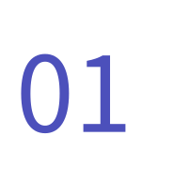
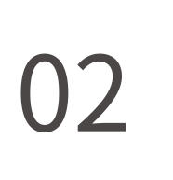
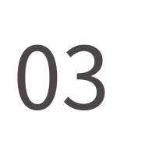
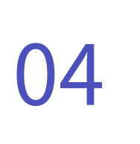

Part03 조건문
if문
if else
switch
실습 문제

Slide 3




if문

Slide 4
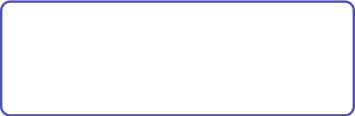
조건식: 상황에 따라 실행 흐름을 제어 하는것
비가온다
아니오
예
우산을 챙긴다
그냥 나간다.

Slide 5
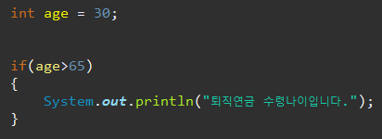

if문
소괄호 내부의 조건식이 true일 경우 내부가 실행되는 분기문
조건식의 결과가 반드시 true, false로 나와야 한다.

Slide 6
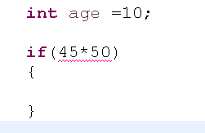
조건식의 결과가 true 혹은 flase가 아니면 에러이다.

Slide 7
if문 작성 권장사항
if문의 내부는 tab으로 들여쓰기 하는것이 가독성에 좋다.

Slide 8



if문 작성 권장사항
중괄호의 시작위치는 취향차이이다.
If문의 내용이 한 줄일 경우 괄호를 생략 할수 있다.
줄넘김 하여도 문제는 없지만 권장하지 않는다.
간단한 실행이면 한줄로 적기도 한다.

Slide 9

If문에 포함된 문장이 아니다 따라서 무조건 실행된다. 주의하도록 하자!

Slide 10




If else문

Slide 11
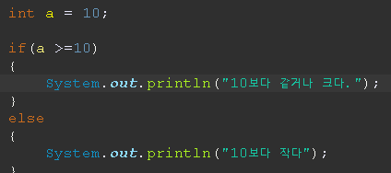
if else 문
조건식이 true일 경우 실행
조건식이 flase일 경우 실행
if문 내부가 실행되면 else 내부는 실행되지 않는다.
if문의 조건식이 flase일경우 else문만 실행된다.
즉 둘 중 하나만 실행된다.

Slide 12

Else문 역시 한줄이라면 중괄호는 생략 가능하다.

Slide 13
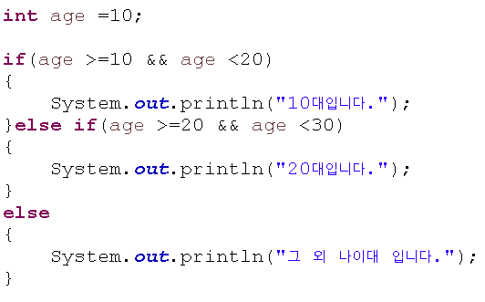
if else if문
이전의 if문이 false가 되면 조건을 따진다.
이전의 if문이 모두 만족이 안되면 실행된다
이전의 if문이 false일때 다음 if문이 조건을 따진다.

Slide 14
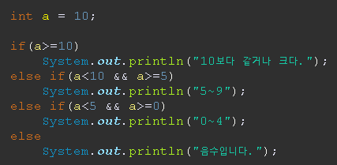
퀴즈
불필요한 조건식은?
없어도 된다.

Slide 15
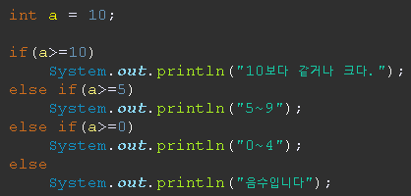
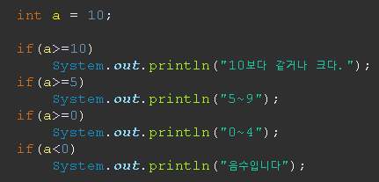
퀴즈
같은것인가?
=

Slide 16
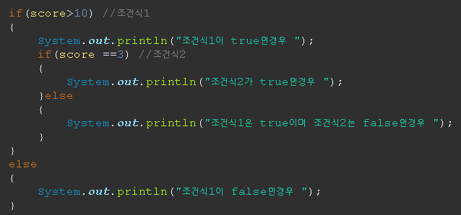
if문 중첩
중첩 횟수는 제한이 없다.

Slide 17
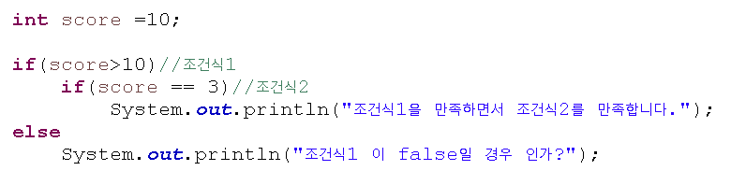
퀴즈
어디의 else문 인걸까?
중괄호가 없으면 항상 가장 가까운 if문의 else가 된다.
(조건식2가 false 일때 실행된다.)

Slide 18
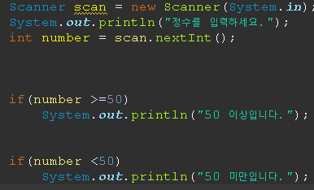
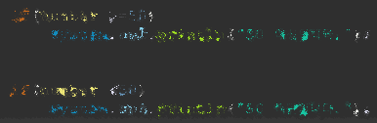


1-1 실습문제 (normal)
정수 한 개를 입력 받아 50이상 인지를 출력하시오

Slide 19
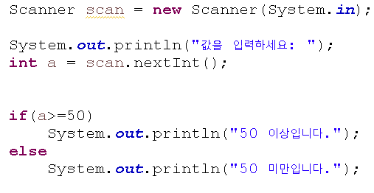
1-1 문제풀이 (normal)
if문은 괄호안의 조건식 결과가 true 혹은 false가 되어야 하며 true일경우에만 실행한다.
아래와 같이 else문을 이용해도 된다.

Slide 20
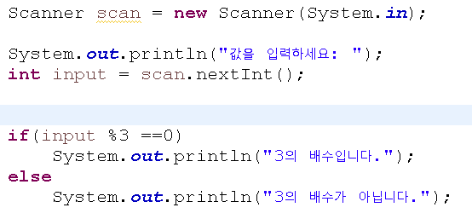
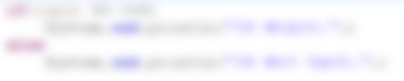
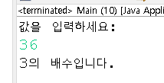
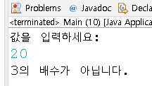
1-2 실습문제 (normal)
키보드로 숫자를 입력 받아 3의배수이면 “3의배수입니다“ 를 출력 하는 프로그램을 만드시오

Slide 21
1-2 문제풀이 (normal)
3의 배수인지 확인 하려면 3으로 나누어 떨어지는지
확인해야 한다.
나머지 연산자를 이용해 3으로 나누었을때
나머지가 0이면 3의 배수이다.

Slide 22
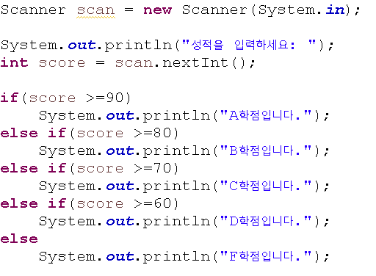


1-3 실습문제 (normal)
키보드로 성적을 입력 받아 아래의 기준대로 출력 하시오
90점 이상 : A학점
80~89 : B학점
70~79 : C학점
60~69 : D학점
그 이하 : F학점

Slide 23
1-3 문제풀이 (normal)
성적을 입력 받는 부분이 기존과 살짝 달라졌다.
nextLine()은 문자열을 입력 받아 반환하는 메서드이다.
nextInt()은 정수를 입력 받아 반환하는 메서드이다.
이전의 if(score >=90) 가 false 일 때 조건식이 실행된다.

Slide 24
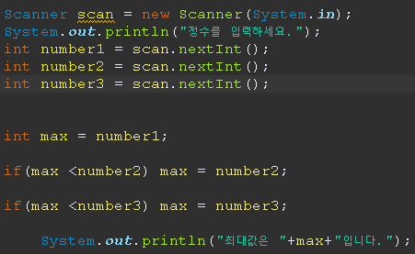
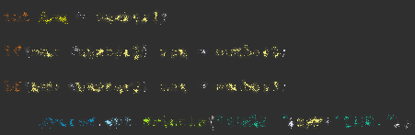
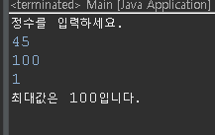
1-4 실습문제 (Hard)
3개의 서로 다른 정수를 입력 받아 최대값을 출력 하시오
- 음수를 입력해도 되어야 한다.

Slide 25
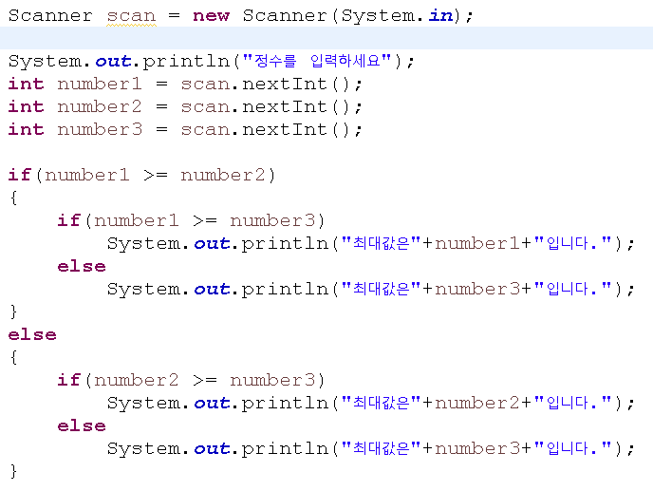
1-4 문제풀이 (Hard)
제일 단순한 방법은 모든 경우의
수를 다 적는 것이다.
우선 number1 과 number2의 대소비교 먼저 진행을 하고
나머지 number3과 비교를 하면 끝난다.
number1가 크면
number1가 2보다 크면서 3보다도 크면 1이 최대값이다.
이 방법은 구현은 쉽지만 비교해야할 숫자가 늘어날수록 조건문이 복잡해 진다. 좀더 나은 방법은 다음장을 참고하도록 하자

Slide 26
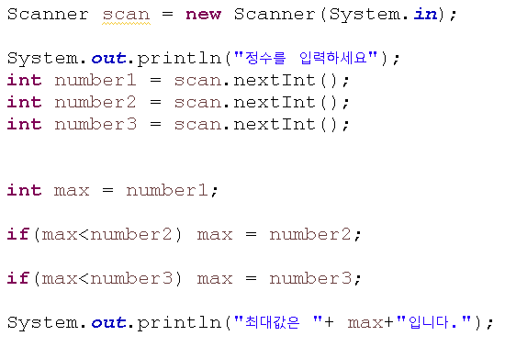
1-4 문제풀이 (Hard)
number1이 가장높은 값이라고 보고 max 변수에 넣는다.
max보다 높은값을 가진게 있다면 max에 값을 대입한다.
이런 식으로 모든 수들을 비교 해보면 max변수는 그 중에서 가장 높은값을 가지게 된다.
이 방법은 숫자가 늘어나도 if문이 한줄 늘어나게 되며 코드가 복잡하지 않다. 거기다가 다음장에서 배울 반복문을 이용한다면 더더욱 간단한 알고리즘이 된다.

Slide 27



switch

Slide 28
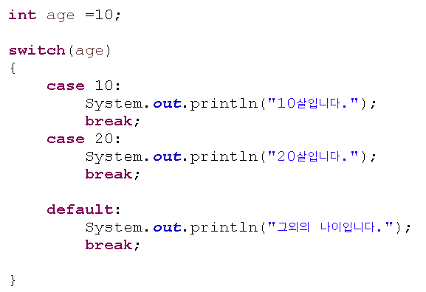
Switch문
괄호안의 값에 따라 실행되는 코드가 달라지는 분기문이다.
if문과 다르게 true 혹은 flase가 아닌 값이 들어가야 한다.
괄호 내부의 값과 일치 해야 지만 실행된다.
case문이 모두 만족되지 않았을 때 실행된다.

Slide 29

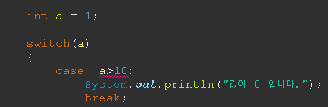
Boolean타입은 쓸 수 없다.
Case 에서도 boolean을 쓸 수 없다.

Slide 30
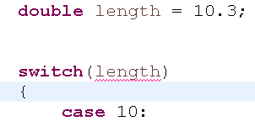
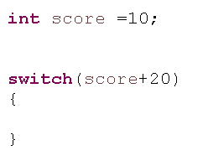
Switch문의 제약조건
1. 조건식의 결과는 반드시 정수, 문자열이어야 한다.
2. case 문의 값은 중복 될 수 없다.
3. case 문의 값은 상수이어야 한다.
정수, 문자열 외에는 사용할 수 없다.
연산식이 들어가도 된다. 계산 결과가 정수 or문자열이면 된다.

Slide 31
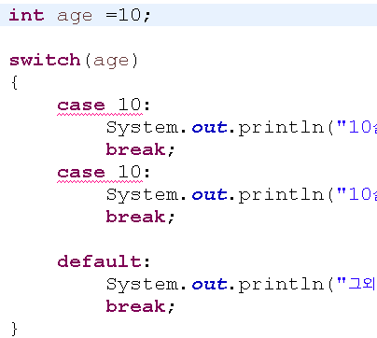
case에는 중복된 값을 사용 할 수 없다.

Slide 32
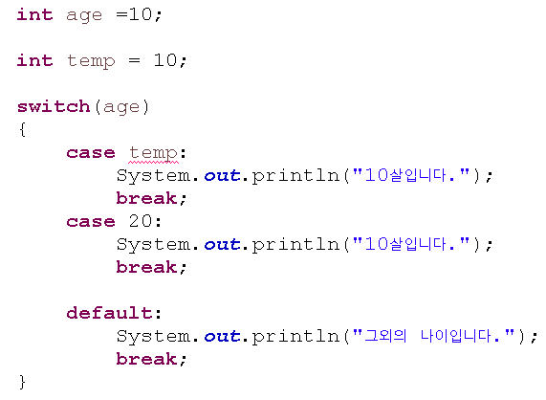
case문에는 변수는 사용 할 수 없다.
(final을 사용하여 상수로 만든다면 가능하다)

Slide 33
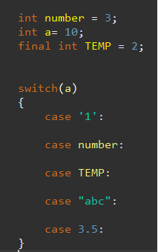
퀴즈
유니코드로 변환되어 정수 OK!
변수는 사용할수 없다 ERROR!
상수라서 사용 가능 OK!
JDK 1.7이상부터 문자열 사용가능. 단 조건문 역시 문자열이여야 한다. OK!
실수는 사용 불가능 ERROR!

Slide 34
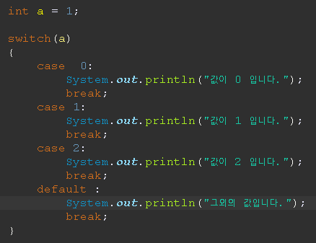
아래의 코드를 그대로 작성하고 빨간 네모의 break; 부분을 지우고 실행해보자
break; 문을 제거하고 실행해보자

Slide 35
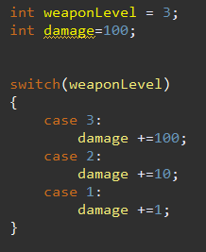
단계적으로 코드를 실행해야 할때 일부러 break를 빼서 활용하기도 한다.

Slide 36
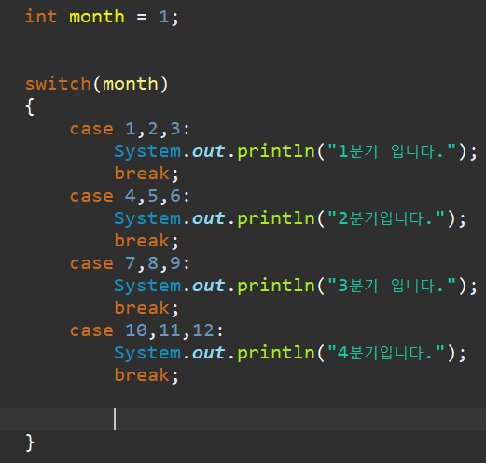
case에 여러값이 들어갈수 있다.

Slide 37

랜덤숫자 만들기
0 ~ 0.999… 사이의 소수를
랜덤하게 생성한다.
0~14 까지의 수가 나온다.

Slide 38
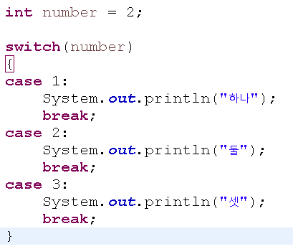

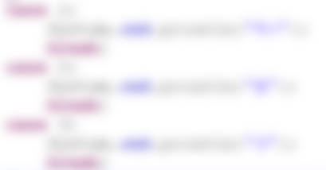
2-1 실습문제 (normal)
number의 숫자가 1이면 “하나“,2이면 “둘“, 3이면 “셋”을 출력 하시오
(switch문을 사용 할 것)

Slide 39
2-1 문제풀이 (normal)
number의 값이 1이면 실행된다.
break; 가 없다면 아래부터는 값이 일치하지 않아도 무조건 실행된다.

Slide 40
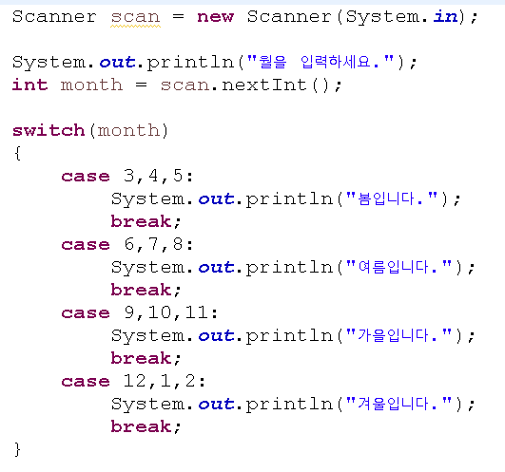

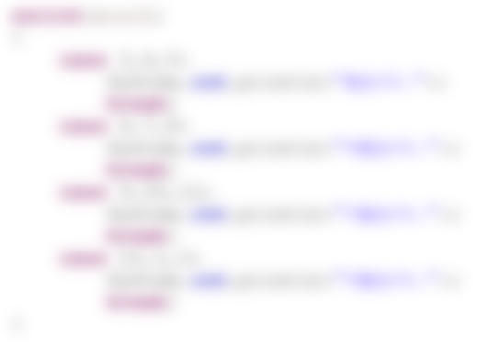
2-2 실습문제 (normal)
월을 입력 받아 어떤 계절인지 출력해보자(switch문을 사용할것)
봄 => 3,4,5 여름=>6,7,8 가을=>9,10,11 겨울=>12,1,2

Slide 41
2-2 문제풀이 (normal)
case에는 여러 개의 값을 동시에 줄 수 있다.

Slide 42
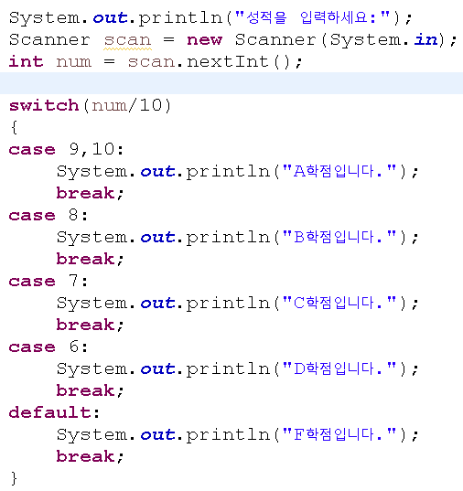

2-3 실습문제 (normal)
키보드로 성적을 입력 받아 아래의 기준대로 출력 하시오
- switch를 이용해 만들어보자.
90점 이상 : A학점
80~89 : B학점
70~79 : C학점
60~69 : D학점
그 이하 : F학점
- 스위치는 score>=80 &&score<90
처럼 Boolean 타입으로 반환되는
조건식은 사용 할 수 없다.

Slide 43
2-3 문제풀이 (normal)
switc문은 if문처럼 boolean값을 쓸 수 없다.
따라서 case문에서 num>=90 && num=<100 같은 수식은 사용 할 수 없다.
하지만 num을 10으로 나누어 10의자리만 가져온뒤 비교를하면 같은 효과를 낼 수 있다.

Slide 44
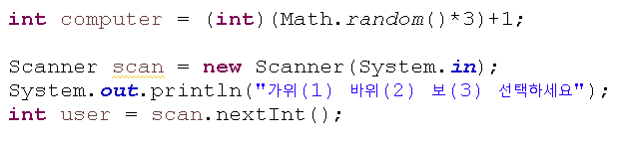
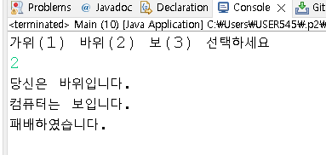
2-4 실습문제 (Hard)
랜덤 숫자를 생성하여 가위바위보 게임을 만들자. (switch문을 사용 할 것)
- int 타입으로 가위바위보를 진행하며 가위:1 바위2: 보:3 이다.
- computer는 랜덤으로 숫자를 얻으며 user는 사용자로부터 키보드로 입력을 받는다.

Slide 45
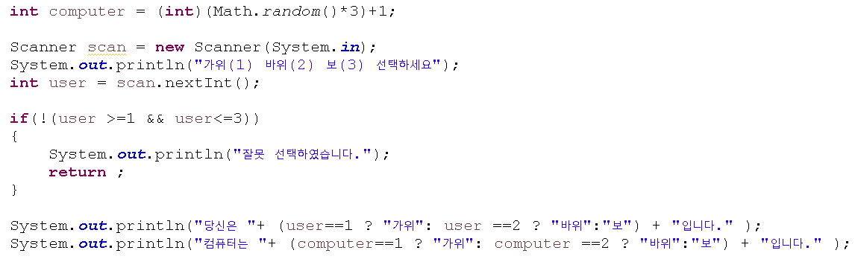
2-4 문제풀이 (Hard)
유저로부터 입력받은값을 유효성 체크를 한다.
if문이나 switch 문을 이용해도 되지만 삼항연산자로 간단히 표현도 가능하다.

Slide 46
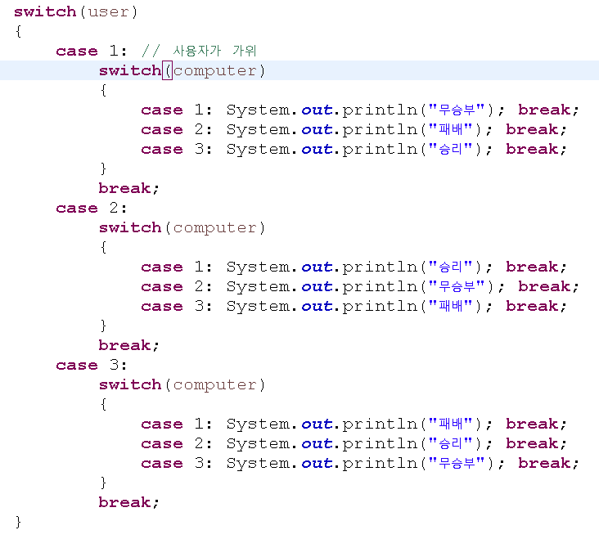
2-4 문제풀이 (Hard)
중첩스위치문이기에 유저가 가위 이면서 컴퓨터가 가위인 경우에 실행된다.
이중스위치 문을 이용해 모든 케이스를 다 적어주었다.

Slide 47
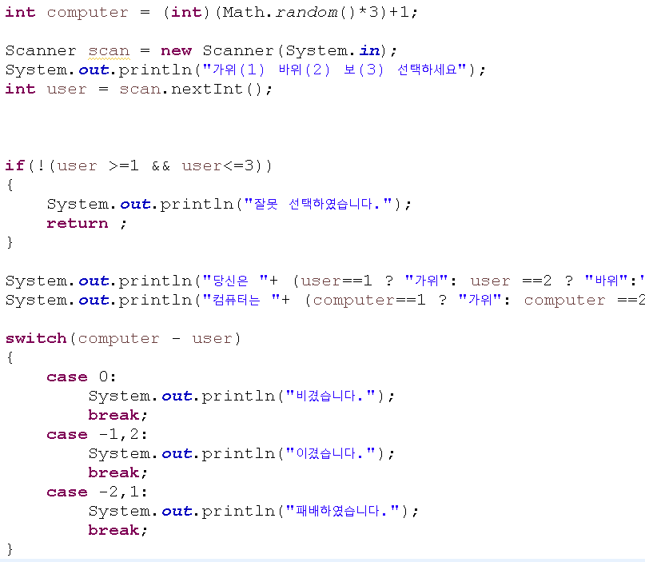
2-5 실습문제 (Expert)
4번 문제에서 승패를 판단 할 때 switch문 중첩 없이 하나만 사용하도록 변경하시오
모든 케이스를 적는 대신 빼기 연산을 하면 승패에 대한 일정한 규칙이 발생한다.

Slide 48
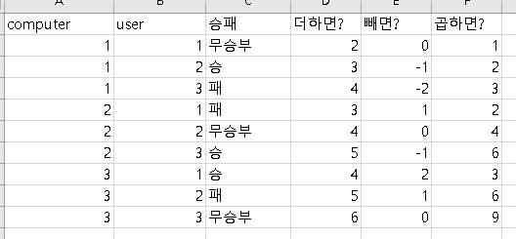
2-5 문제풀이 (Expert)
1.모든 케이스를 다 적어서 정보를 시각화 한다(규칙을 쉽게 발견하기 위해)
2.여러가지 케이스 별로 적어보며 규칙을 발견한다(가장 심플한것으로)
3.발견한 규칙을 코드로 구현한다.

Slide 49

실습문제

Slide 50
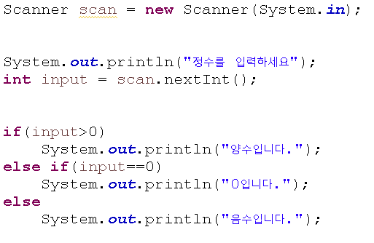
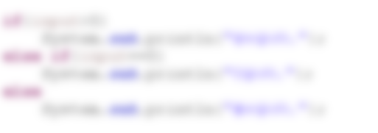


3-1 실습문제 (Normal)
정수를 입력 받아 양수, 0 ,음수를 구분하여 출력하시오

Slide 51
3-1 문제풀이 (Normal)
대소 비교를 해야 하므로 switch문 보다 if문을 써야 한다.

Slide 52


3-2 실습문제 (Hard)
숫자 3개를 입력 받아 중간 크기의 숫자를 출력 하시오

Slide 53

3-2 문제풀이 (Hard)
모든 케이스를 다 작성하였다.
하지만 이런 방식은 숫자가
더 늘어나게 되면 if문이 너무 복잡해진다.
더 나은 방법은 다음장을 보도록 하자.

Slide 54

3-2 문제풀이 (Hard)
숫자가 3개일 경우 최대값과 최소값을 빼면 중간값이 나온다.
숫자의 개수가 더 늘어나더라도
다음에 배울 반복문을 이용하여
숫자 1개가 남을때까지 최대값과 최소값을 제외하면 된다.

Slide 55



3-3 실습문제 (Expert)
3. 변수 year에 년도를 입력받아 해당 년도가 윤년인지 아닌지 출력하시오(Expert)
*윤년 : 2월29일이 있는 해
조건 : 4로 나누어 떨어지는 해 ex) 2004, 2008
그러나 윤년이 너무 많아 오차가 발생하여 줄이기로 한다.
그래서 4로 나누어 떨어지는 해 중에서 100으로 나누어 떨어진다면 평년이다.
하지만 이렇게 하니 너무 많이 빠져서 또다시 틀어졌다.
그래서 이중에서 400으로 나누어 떨어지는 해는 다시 윤년으로 정했다.

Slide 56

3-3 문제풀이 (Expert)

Slide 57





강사 박주병

